Slide 1


ISLAMIC FINANCE
Lecture 2. Core Principles of Islamic Finance
https://uzbekistanlawblog.com/perspective-of-islamic-financing-in-uzbekistan-content-and-comparison/
Lecturer: Olimkhon Aliqoriev

Slide 2
ИСЛОМ МОЛИЯСИ
2-маъруза. Ислом молиясининг асосий тамойиллари
https://uzbekistanlawblog.com/perspective-of-islamic-financing-in-uzbekistan-content-and-comparison/
Алиқориев Олимхон – и.ф.н., доц., Олий бизнес мактаб Илмий-педагогик кадрлар тайёрлаш бўлими бошлиғи

Slide 3
Ислом молияси ҳақидаги фикрлар
“Ислом молияси, молиявий барқарорликни таъминлаш салоҳиятига эга, чунки унинг хатарларни тақсимлашга қаратилган моҳияти молиявий карздорликни камайтиради, молиялаштириш эса муайян мавжуд активларга боғланган ва шу сабабли кафолатлангандир”
Кристин Лагард, Европа Марказий банки раиси (Халқаро Валюта Фонди собиқ раҳбари)
“Аллақачон, Лондон ислом дунёсидан ташқаридаги энг йирик ислом молия марказига айланган. Бугун бизнинг олдимизга қўйган мақсадимиз – ушбу соҳада яна олдинга интилишдир.
Дэвид Камерон, Буюк Британиянинг собиқ бош вазири
“Бу турдаги молиявий муассасалар Австралия, Буюк Британия, Ҳиндистон, АҚШ, Франция ва Японияда кенг тарқалган. Жаҳоннинг 100 та етакчи банкларида ислом бўлинмалари йўлга қўйилган. Қозоғистон ислом молиясини жорий этиш бўйича 2009 йилдан буён МДҲ ва Марказий Осиёда етакчи ҳисобланади”
Нурсултан Назарбаев , Элбоши, Қозоғистон

Slide 4
Ислом молияси тамойиллари
Исломий молия ёки ислом иқтисодий тамойиллари ҳақида гапирганда, одатда, бу тамойиллар мусулмон олимлари томонидан фақат мусулмонларнинг диний талабларини қондириш учун таъкидланган ёки улар фақат мусулмонлар учун мўлжалланган, деб тахмин қилинади.
Бу нотўғри тахмин!!!
Ислом дини асосан эътиқодлар мажмуи билан ифодаланган бўлса-да, унинг ижтимоий, сиёсий ва иқтисодий тамойилларининг фойдалари фақат мусулмонлар учунгина эмас; улар умуман инсониятнинг умумий фаровонлиги учун мўлжалланган.

Slide 5
Шариат тўғрисида
Шариат умуман ислом қонунларини билдиради
Шариатнинг 3 та асосий тармоқлари а) эътиқодлар, этник / маънавий ва фиқҳ (қонунлар кодекси / юриспруденсия)
Шариат
  Аллоҳ таолонинг бандалари учун Расули орқали белгилаб берган ҳукмлари
  Ошкоралик
Фиқҳ
  Ислом ҳуқуқшунослиги
  шариат қоидаларини билиш, улар тегишли далиллардан келиб чиқади.
  Ижтиҳод ва фикрлаш кучи таъкидланган
  Мазҳаб (тафаккур мактаби) – Ҳанафий, Моликий, Шофиий ва Ҳанбалий
Оммавий - шариат ва фиқҳ бир-бирининг ўрнида ишлатилади
Notes:
‹#›

Slide 6
Шариат таркиблари
АҚИДА
(Иймон ва эътиқод)
ФИҚҲ
(Амалиётлар ва фаолитялар)
АҲЛАҚ
(Одоб ва ахлоқ)
Аллоҳ ва Унинг иродасига иймон ва эътиқод ҳақида
Ўз иймонини ва эътиқодини намоён этишдаги амалий ҳаракатлар ҳақида
Амалий ҳаракатларни амалга оширишда хулқ-атвор, муносабат ва иш ахлоқи ҳақида
ИБОДАТ
(Одамдан Худога сажда қилиш)
МУОМАЛАТ
(Одамдан одамга ҳаракат)
Аллоҳга ибодат қилишнинг амалий жиҳатлари ҳақида
Одамдан одамга турли хил фаолият шаклларида унинг кундалик ҳаётининг амалий жиҳатлари ҳақида
Сиёсий
фаолиятлар
Иқтисодий
фаолиятлар
Ижтимоий
фаолиятлар

Slide 7
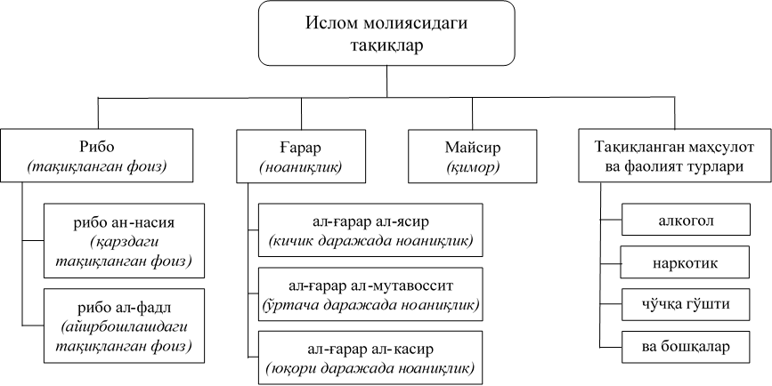
Ислом молиясининг ўзига хос жиҳатларини
белгилаб берувчи тақиқлар
С.Аброров. Ўзбекистон фонд бозорида янги молиявий инструмент сифатида исломий қимматли қоғозларни жорий этиш истиқболлари. Аналитик ишланма. – Т.: 2019.

Slide 8
Ислом молияси тамойиллари
Ислом молиясининг асосий тамойили – барча шартнома ва битимлар иштирокчилари учун адолатли шарт-шароитни таъминлаш ҳисобланади ва бу қуйидагиларда намоён бўлади:
"рибо"/судхўрликнинг яъни фоиз асосидаги қарз (кредит) муносабатларининг тақиқланиши;
"ғарар”, яъни ахборот мувозанатининг бузилиши оқибатида ноаниқлик/мавҳумликнинг пайдо бўлишига йўл қўймаслик;
“майсир” (қимор ўйинлари ва спекуляция/чайқов амалиёти)нинг ман этилиши;

Slide 9
Ислом молияси тамойиллари
ислом динида тақиқланган фаолият турлари билан шуғулланмаслик ва уларни молиялаштиришга йўл қўймаслик (бунга, масалан, маст қилувчи ичимликлар ишлаб чиқариш, тамаки, чўчқа етиштириш ва сотиш кабилар киради);
хатарларни тақсимлаш. Барча битимларнинг иштирокчилар ўртасидаги мажбурият ва хатарларнинг мутаносиб тақсимотига асосланганлиги (яъни фойда олиш учун бизнес хатарларни ҳам қабул қилиш лозим);
активлар асосида фаолият. Молиявий амалиётларнинг реал иқтисодиётга боғланганлиги;

Slide 10
Ислом молияси тамойиллари
Чайқовона фаолиятни тақиқлаш. Исломий молиявий тизим ўта юқори даражада жамғаришга тўсқинлик қилади ва ҳаддан ташқари ноаниқлик, қимор ўйинлари ва хатар иштирокидаги амалиётларни ман қилади.
Шартномаларнинг дахлсизлиги ва эгалик ҳуқуқининг сақланиши.

Slide 11
Рибо
Тўғридан-тўғри "кўпайтириш; катта бўлмоқ; ошиб кетиш" ва одатда "судҳўрлик" ёки "фоиз" деб таржима қилинган.
Рибо ҳар қандай транзаксияда ҳисоблагич қийматларининг миқдорий тенгсизлигидан олинган ноқонуний даромадга нисбатан қўлланилади. Қуръонда фоизли кредитлар ҳақида алоҳида таъқиқланган.
Икки хил рибо:
Рибо ал - Қуруд - кредитлардан яратилган, яъни қарз олувчи қарзни фоизлари билан тўлайди
Рибо ал - Буюъ - савдодан яратилган. Расулуллоҳ соллаллоҳу алайҳи васаллам рибовий мол деб ҳисобланган мол турларини таснифлаганлар .
Notes:
‹#›
shlyapa

Slide 12
Рибо
Рибо ал - қард (қарз рибоси)
Қарз операцияларида тўланган қўшимча сумма.
1) Қарздор келишилган шартлар бўйича маълум бир муддатга маълум бир суммани қарзга олган бўлса, қарздор капитал суммасидан ёки қарзидан кўпроқ нарсани қайтариши керак ёки
2) Савдогар ўз маҳсулотини маълум бир кечиктирилган тўлов муддати учун сотди. Агар харидор ушбу муддат ичида тўламаган бўлса, муддат сотиш нархини ёки қарз миқдорини ошириш орқали узайтирилди.
Notes:
‹#›
shlyapa

Slide 13
Рибо
Рибо ал-Баиъ (савдо рибоси)
Расулуллоҳ соллаллоҳу алайҳи васаллам ўз ҳадисларида айтганларидек, "рибовий" маҳсулотлар савдосида содир бўлади:
“Олтинни олтинга, кумушни кумушга, буғдойни буғдойга, арпани арпага, хурмони хурмога, тузни тузга, ўхшашни ўхшашга, қўл-қўлга алмаштиринг. Агар айирбошлаган нарсангиз тури бўйича фарқ қилса, айирбошлаш қўл-қўл бўлиши шарти билан ўзингиз хоҳлаганча савдо қилишингиз мумкин".
(Muslim ривояти)
Notes:
‹#›
shlyapa

Slide 14
Ғорар (Ўта ноаниқлик/бир хилмаслик)
Сўзма-сўз: ноаниқлик / бир хилмаслик
Бу мавжудлиги ёки хусусиятлари аниқ бўлмаган эҳтимолий объектни сотишни англатади.
Ғорар мисоллари қуйидагича:
  Сотувчи етказиб бера олмайдиган товарларни сотиш
  Тўғри тавсифсиз товарларни сотиш, масалан, дўкон эгасининг ўлчамлари аниқланмаган кийимларни сотиш
  Нархни кўрсатмасдан товарларни сотиш
  Сохта тавсиф асосида товарларни сотиш
  Харидорга товарларни тўғри текширишга рухсат бермасдан товарларни сотиш

Slide 15
Ғорар
Ғорар Фаҳиш (катта ноаниқлик)
  ноаниқлик шунчалик каттаки, у қабул қилиб бўлмайдиган ҳолга келади, масалан, мавжуд бўлмаган объектни сотиш, етказиб бериш мумкин бўлмаган объектни сотиш, келишилган хусусиятларга мувофиқ бўлмаган объектни сотиш
Ғорар Ёсир (кичик ноаниқлик)
  ноаниқлик, агар у ҳаддан ташқари бўлмаса, бозорда одатий ҳодиса деб ҳисобланади, бу ерда иқтисодиёт ва жамиятга таъсири минимал деб ҳисобланади. Бу шариат томонидан қабул қилинган, чунки уни бозордан йўқ қилиш деярли мумкин эмас.
Notes:
Bosh direktor taqdimoti, Filial menejeri konferentsiyasi, Quality Hotel City Centre.
© 2001 Bank Muamalat Malaysia Berhad Barcha huquqlar himoyalangan.
‹#›
shlyapa

Slide 16
Майсир (қимор)
Гаров тикиш билан боғлиқ ҳар қандай ҳаракатлар, бунда ғолиб гаровни тикканини олади ва ютқазган гаровини тикканини йўқотади.
Қимор ўйинларига мисоллар - карта ўйнаш (daun terup), mahjong, лотерея, лото ва бошқалар.
Иштирокчилар ўз омадларини синаб кўришлари мумкин бўлган, лекин ғолиб сифатида танланмаган тақдирда ҳеч нарсани йўқотмасликлари мумкин. Масалан, Petronas Super Cар Craze Contest, унда ғолиблар автомобилга эга бўлишади, бошқалари эса ўзларининг автомобил ёқилғисидан завқланишади.

Slide 17
Чайқовона фаолиятни тақиқлаш.
Исломий молиявий тизим ўта юқори даражада жамғаришга тўсқинлик қилади ва ҳаддан ташқари ноаниқлик, қимор ўйинлари ва хатар иштирокидаги амалиётларни ман қилади.
Шартномаларнинг дахлсизлиги ва эгалик ҳуқуқининг сақланиши. Ислом шартнома мажбуриятларини қўллаб-қувватлаш ва маълумотлар очиқлигини зарурият сифатида кўриб чиқади. Ушбу вазифа ахборотдан бехабарлик ва виждонсизлик (алданиб қолиш) билан иш юритиш хатарини пасайтириш учун мўлжалланган. Ислом эгалик ҳуқуқи сақланишига катта эътибор қаратади, давлат ва жамият, фуқаро ҳуқуқлари ўртасидаги тенгликни аниқлайди ва шахснинг эгалик ҳуқуқига тажовузни мутлақо ман қилади.

Slide 18
Хатарларни тақсимлаш. Кредит-пул фоизларини ундириш ман қилингани сабабли, соф қарз мажбуриятлари тизимдан чиқариб ташланади, бинобарин, маблағларни етказиб берувчилар кредиторларга эмас, инвесторларга айланадилар. Молиявий капитал етказиб берувчи ва тадбиркор амалий хатарлар тақсимланишини фойда ва зарардаги улушларга алмашиниб оладилар.
Активлар асосида фаолият. Қарз мажбуриятларини ман этиш ва хатарлар тақсимланишини рағбатлантириш молиявий ва реал сектор ўртасидаги бевосита алоқа мавжуд бўлган адолатли иқтисодий тизимни тиклайди. Натижада тизим «мавжудлилик» жиҳатини жорий этади, у таянч актив билан бевосита молиялаштириш орқали шундай муносабатда бўладики, молиявий амалиётлар реал сектордаги фаолият билан аниқ ва узвий боғлиқ бўлади. Воқеликдаги актив самарадорлиги ва уни молия-
лаштириш учун ишлатиладиган капитал айланиши ўртасида узвий алоқа мавжуд бўлади.

Slide 19
Салбий рўйхат: товар ва бизнес фаолият
Рибо, Ғорар ва Майсирдан ташқари, Ислом қуйидаги товарларни ишлаб чиқариш, молиялаштириш, сотиш, сотиб олиш ва улар билан муомала қилишдан қайтаради:
Кўнгил очиш (дискотека/тунги клуб/казино/фоҳишалик хизмати ва бошқалар);
Видеотасма, журнал, китоб каби порнография;
Қуроллар (бузғунчи мақсадлар учун);
Спиртли ичимликлар;
Наркотик;
Чўчқа гўшти билан боғлиқ ишлаб чиқариш
ва ҳалол бўлмаган озиқ-овқатлар;
Тамаки;
Шариат талабларига жавоб бермайдиган қимматли қоғозлар билан биржа савдоси ёки акциялар савдоси;
Анъанавий молиявий хизматлар
(банк, суғурта ва бошқалар);
Шариат тамойилларига кўра жоиз эмас
деб топилган бошқа фаолиятлар.

Slide 20
Фойдаланилган адабиётлар рўхати
Ислом молияси ва банк тизими. Е.A. Байдаулет.Таржимон: Ботирхўжа Жўраев. - Т .: “Ўзбекистон”, 2014. - 122-б.
Ислом молияси асослари [Матн] / Е.A. Байдаулет. -Тошкент: “Ўзбекистон” НМИУ, 2019. – 432 б.
Ислом банк иши ва молияси: тамойиллари ва амалиёти. Моҳаммед Имад Aли, Икрамур Раҳмон Фалаҳи / Marifa Academy Private Limited, Биринчи нашр 2016. 55-бет.
Ислом иқтисодиётида молиявий муносабатлар. Р.В.Aбдуллаев, С.М.Дусанов. - Т.: “Тошкент ислом университети”, 2007. - 71 б.
Aброров С., Ўзбекистонда сукук-ислом қимматли қоғозларини жорий этиш истиқболлари, Тошкент, 2020 й.
Syeda Fahmida Habib. Исломий молия ва банк иши асослари, John Wiley & Sons Ltd., 2018 йил.
Иброҳим Фарес, Ислом банки саноати: концепция, операциялар ва назорат, 2015 йил.

Slide 21
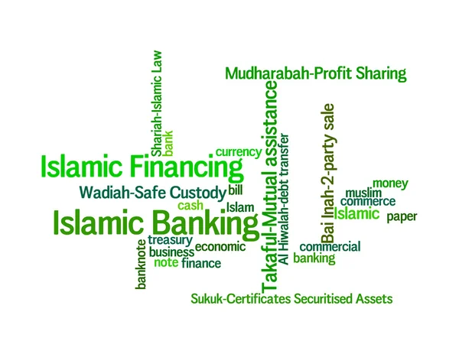
ЭЪТИБОРИНГИЗ УЧУН РАҲМАТ !
https://st.depositphotos.com/2247735/3215/i/450/depositphotos_32159581-stock-photo-islamic-banking-or-financing-concept.jpg
‹#›

